Slide 1
Ko es zinu par naudu?
Rīga
2022
Skolotāja Irina Horoševa

Slide 2
Zina naudas funkcijas un pazīmes. Prot ar piemēriem pamatot, ka eiro piemīt visas naudas funkcijas un pazīmes.

Slide 3
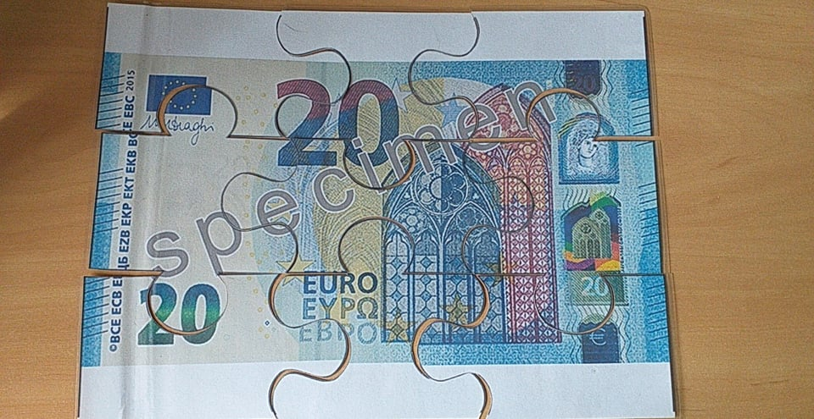
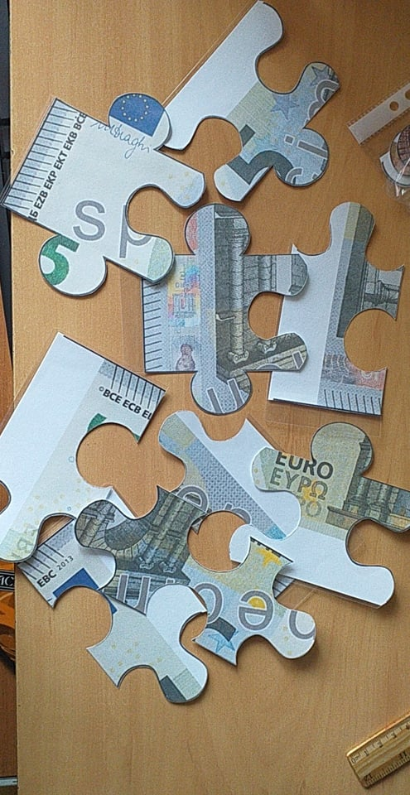
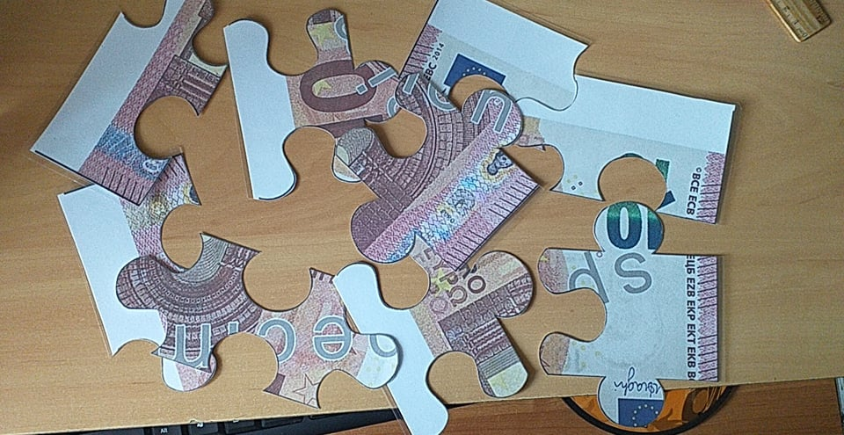
Spēle puzzles “Banknote”
Notes:
Laiks 3 min.

Slide 4
https://www.youtube.com/watch?v=hCEkwJM1Ah8&feature=youtu.be
Notes:
4.36 min.

Slide 5
Nauda - īpaša prece, ko izmanto par visu citu precu vai pakalpojumu vērtības ekvivalentu.

Slide 6
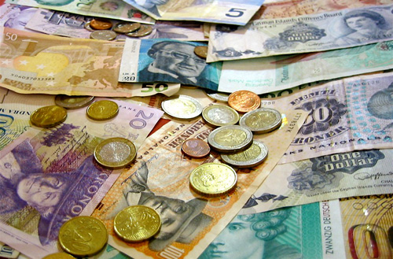
Nauda zīme – nelielas formas iespieddarbs vai monēta ar neteiktu nominālo naudas vērtību.

Slide 7
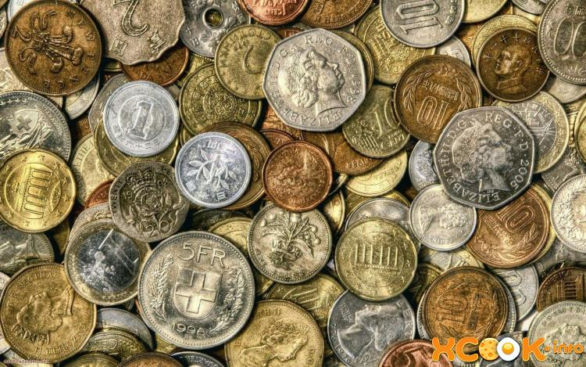
Monētas

Slide 8
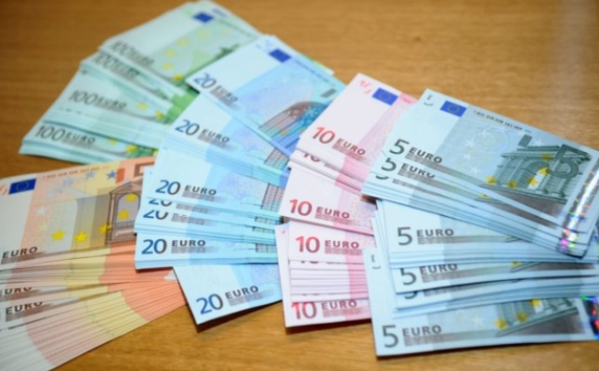
Papīra nauda

Slide 9
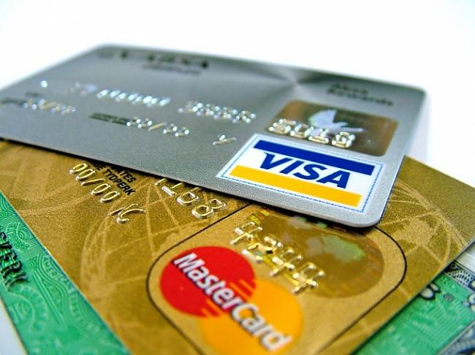
Elektroniskā nauda

Slide 10
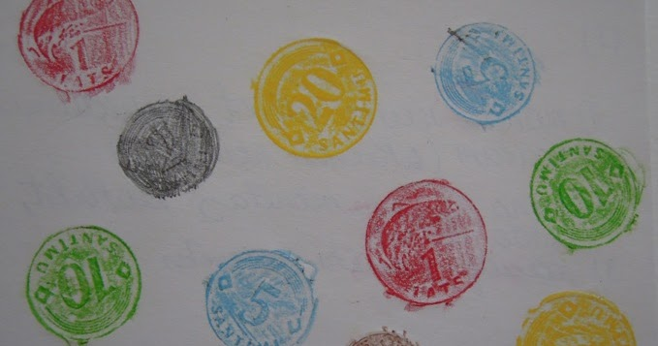
"Nospiedumu veidošana".

Slide 11
DARBA LAPA „KLASES NAUDAS BANKNOTE” Klase _______________________ Skolēna vārds, uzvārds: __________________________________________________________ Uzdevums: Uzzīmē, tavuprāt, kādas varētu izskatīties klases naudas banknotes! Pastāstiet viens otram, kāpēc uzzīmējāt tieši tādu klases naudas banknote! Viena banknotes puse Otra banknotes puse
Notes:
Mājas darbs

Slide 12
Zinu naudas funkcijas un pazīmes. Protu ar piemēriem pamatot, ka eiro piemīt visas naudas funkcijas un pazīmes.

Slide 13
Šodien es uzzināju...

Slide 14
Paldies par stundu!

